Slide 1
MAKROEKONOMICKÁ PROGNÓZA ČBA aneb k vývoji českého hospodářství v letech 2023–2024 z pohledu bankovního sektoru
9 / 11 / 2023

Slide 2
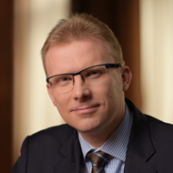
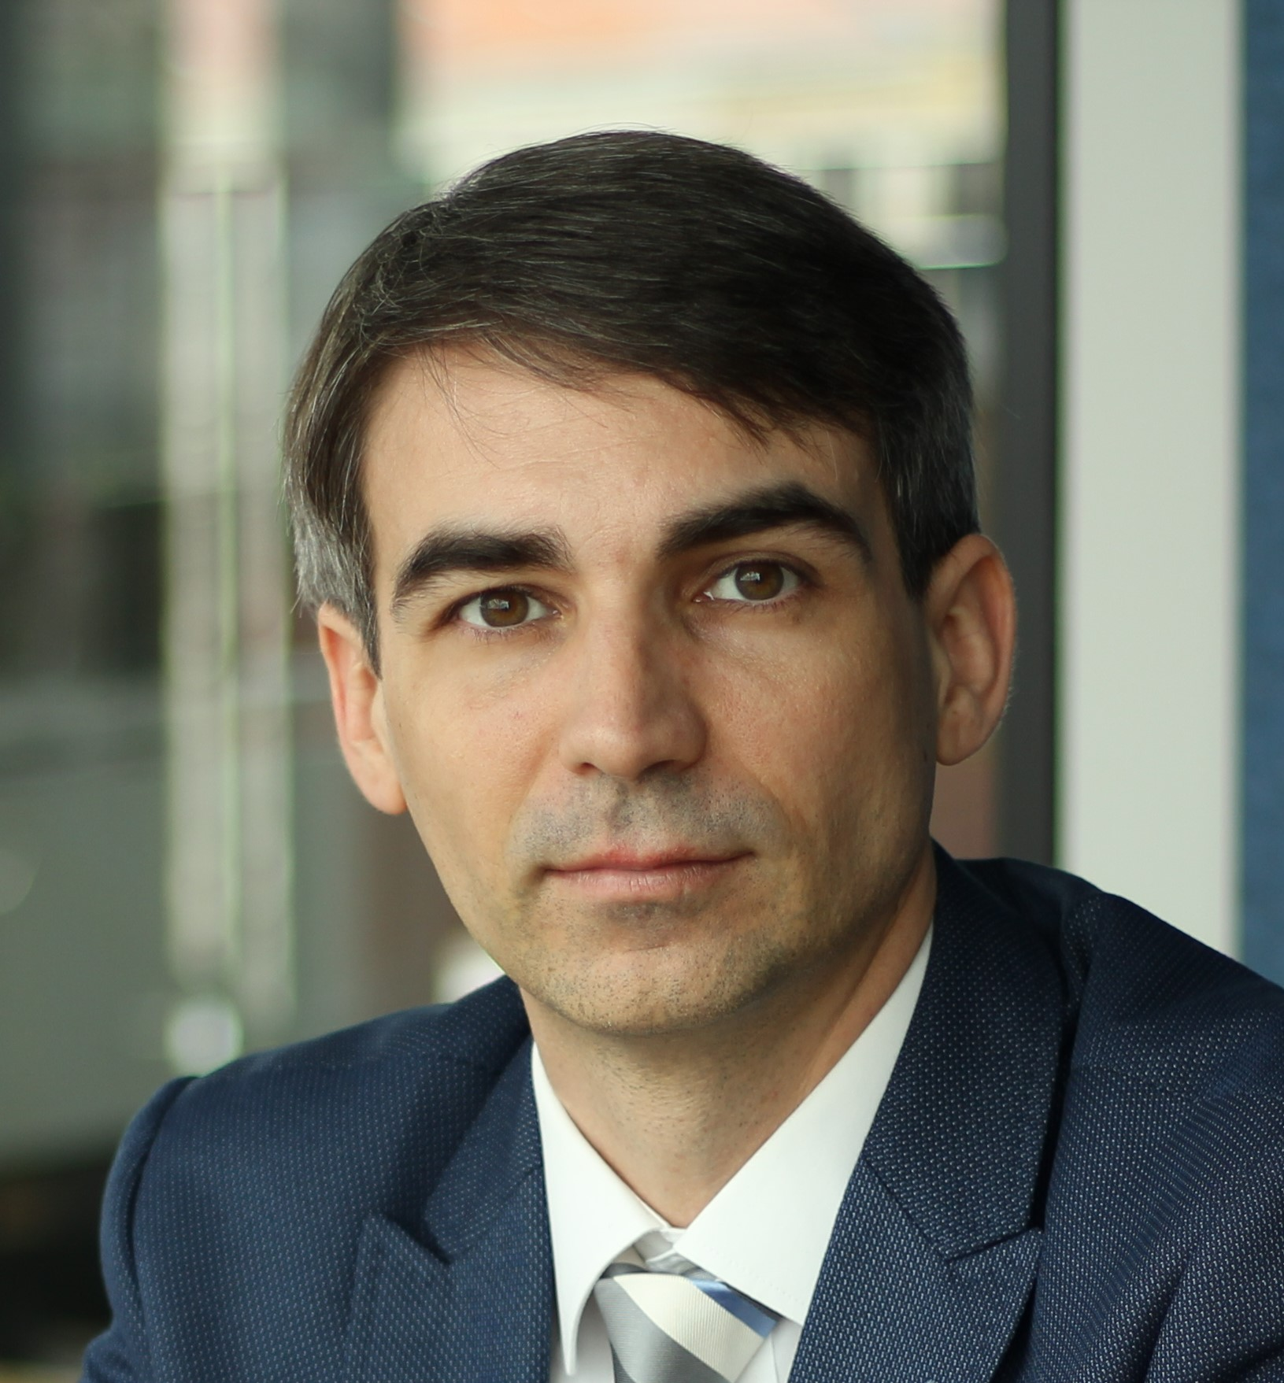
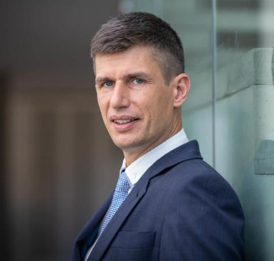
MAKROEKONOMICKÁ PROGNÓZA ČBA
Jan Vejmělek
hlavní ekonom
Komerční banka
Jakub Seidler
hlavní ekonom
Česká bankovní asociace
Jan Bureš
hlavní ekonom
Patria Finance a ekonom
ČSOB

Slide 3
Úvodní slovo
Notes:
JS

Slide 4
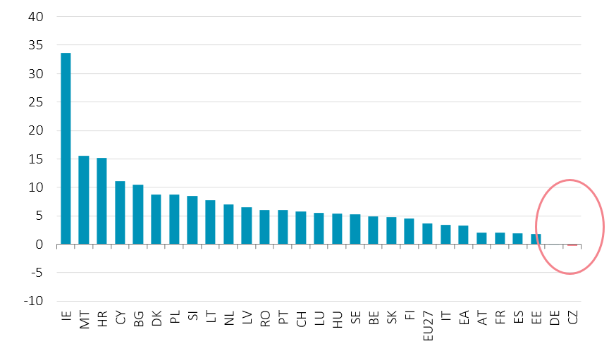
Průmyslové indikátory PMI
Hrubá přidaná hodnota (v %, 4q19 vs 2q23)
Zdroj: Eikon, S&P Global, Eurostat, ČBA
Na jednu stranu se daří dobře ekonomice Spojených států, na druhou čísla z eurozóny se vyvíjí méně příznivým směrem a rostou rozdíly mezi zeměmi. Ty s větším podílem průmyslu ztrácí. Německo a ČR nedosáhlo z pohledu přidané hodnoty úrovně 4q 2019.
Úrokové sazby hlavních centrálních bank jsou na svých vrcholech, trh se připravuje na začátek snižování zhruba v polovině příštího roku.
08.11.2023
Notes:
JS

Slide 5
Prognózy růstu reálného HDP ČR
- letos tuzemskou ekonomiku čeká mírný pokles,
příští rok růst o 1,8 %
Notes:
JV

Slide 6
Tuzemská ekonomika v letošním roce poklesne
Tuzemská ekonomika v letošním roce klesne o 0,4 %. Odhad byl tak přehodnocen směrem dolů.
V meziročním i mezičtvrtletním vyjádření se ekonomika vrátí k mírnému růstu v posledním čtvrtletí (+0,3 % qoq / +0,1 % yoy).
Pro příští rok odhaduje prognostický panel růst o 1,8 % (oproti 2,3 % v letní prognóze).
08.11.2023
Zdroj: ČBA
Notes:
JV

Slide 7
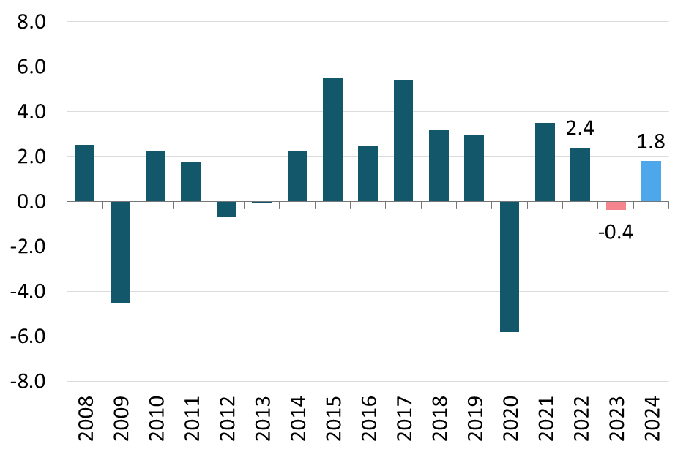
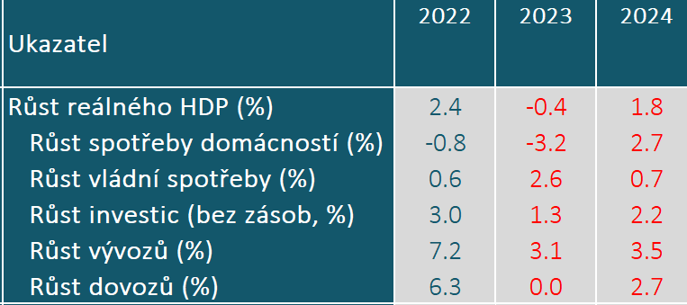
Slabší vývoj ekonomiky ve 3. čtvrtletí vedl ke zhoršení celoročního vývoje, HDP tak letos poklesne o 0,4 %
(HDP % yoy)
Hlavní brzda růstu zůstává spotřeba domácností, která se nezotavuje dostatečně rychle, a také slabší zahraniční poptávka.
08.11.2023
Notes:
JV

Slide 8
Trh práce
- trh práce zůstává v relativně dobré kondici, v příštím roce reálné mzdy opět vzrostou
Notes:
JV

Slide 9
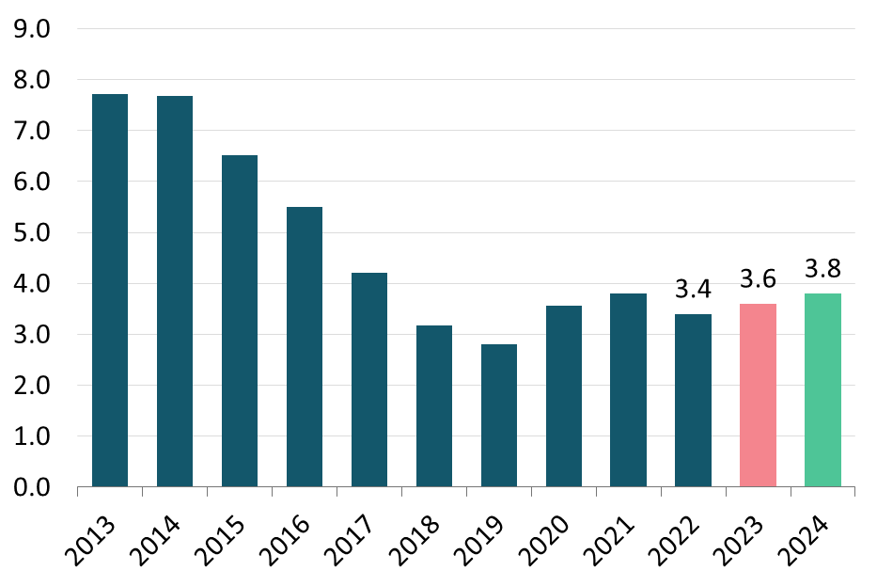
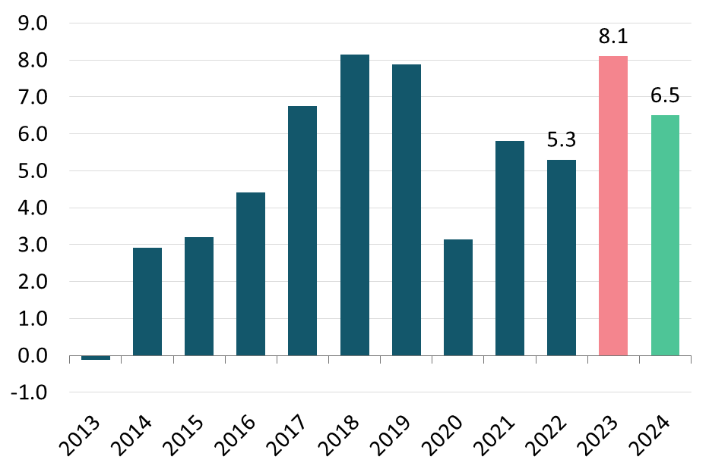
Trh práce zůstává v dobré kondici, nezaměstnanost mírně vzroste, z historického pohledu ale setrvává nízká (%)
Mzdová dynamika v 1. pololetí zaostala za očekáváním, odhady růstu se tak mírně snížily, letos by měly mzdy růst o 8 %, v příštím roce o 6,5 % (% yoy)
08.11.2023
Zdroj: MPSV, ČSÚ, ČBA
Notes:
JV

Slide 10
Inflace
- letošní odhad inflace se nemění, příští rok klesne výrazně
Notes:
JB

Slide 11
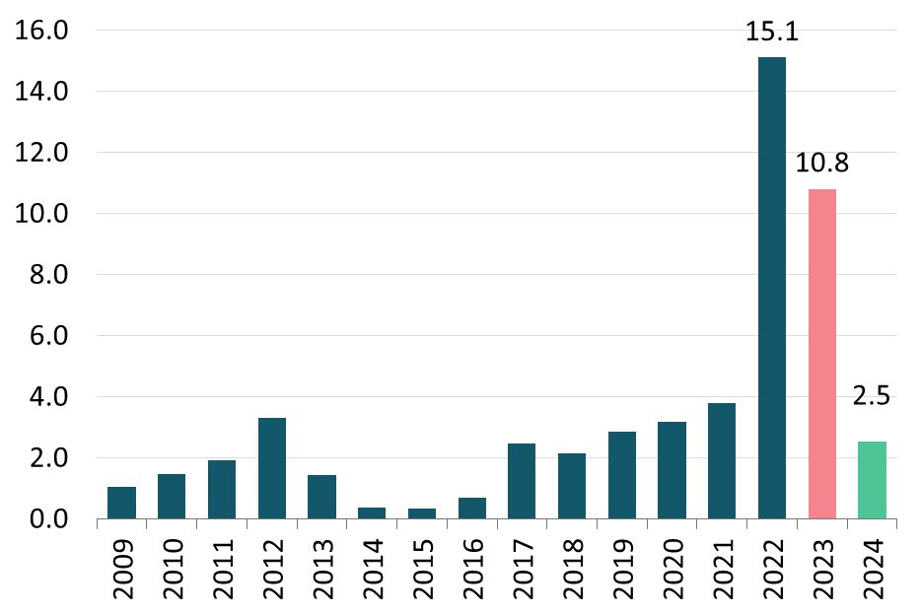
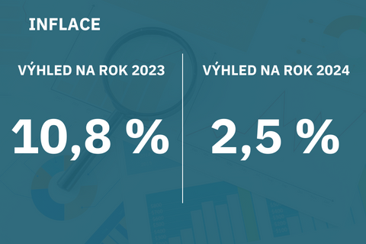
Inflace se bude letos pohybovat kolem 11 %, v příštím roce klesne k 2,5 %, jednotlivé odhady se pro příští rok pohybují v rozmezí od 1,9 po 3,7 %
08.11.2023
Zdroj: ČSÚ, ČBA
Notes:
JB

Slide 12
Měnová politika a měnový kurz
- ČNB dle konsensus začne již letos úrokové sazby snižovat, koruna se bude v příštím roce pohybovat kolem 24,6 Kč za euro
Notes:
JB

Slide 13
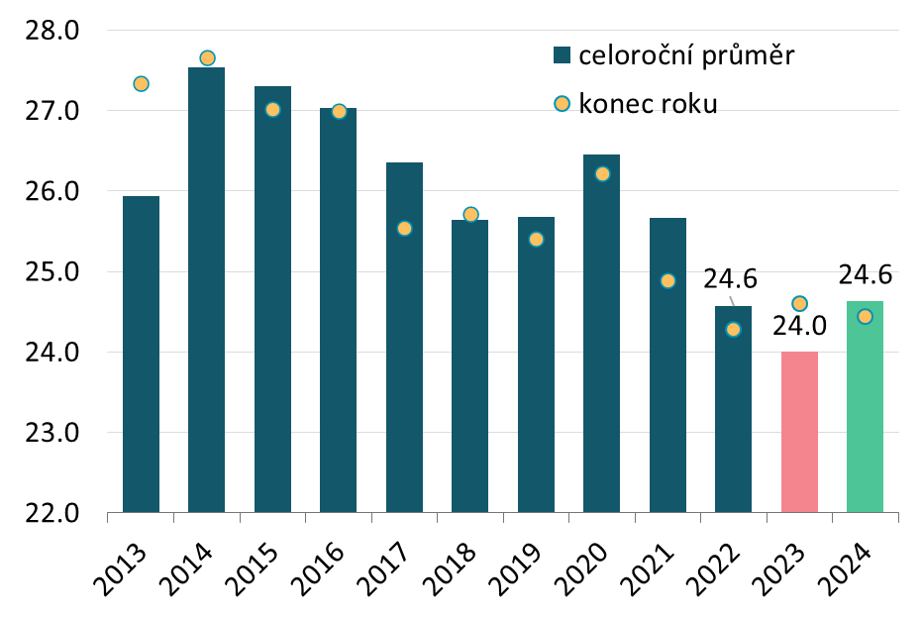
Prognóza čeká pokles sazeb ČNB ještě v letošním roce, ačkoli se ČNB bude v prosinci rozhodovat na základě přicházejících dat. Na konci roku 2024 by se měla hlavní sazba ČNB pohybovat u 4,5 %
Koruna se bude pohybovat na současných úrovních kolem 24,6 Kč za euro i v příštím roce
08.11.2023
Zdroj: ČNB, ČBA
Notes:
JB

Slide 14
Fiskální politika
deficit hospodaření vůči HDP klesne pod 3% hranici
Notes:
JB

Slide 15
Vývoj vládního deficitu a zadlužení (% HDP)
Prognostický panel ČBA odhaduje schodek veřejných financí v letošním roce ve výši 3,8 %, v příštím roce pak pokles pod 3% hranici.
Podíl zadlužení vůči HDP se však navzdory vysokým deficitům zvyšoval vzhledem k vysoké inflaci relativně mírně a v příštím roce mírně přesáhne 45 %.
08.11.2023
Zdroj: ČSÚ, MF ČR, ČBA
Notes:
JB

Slide 16
Vývoj vkladů a úvěrové emise
- hypoteční trh se mírně zotavuje, nové korporátní úvěry klesají dvouciferným tempem, spotřebitelské mírně rostou
Notes:
JS

Slide 17
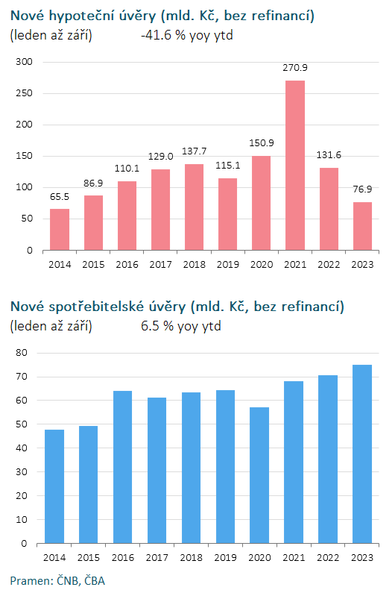
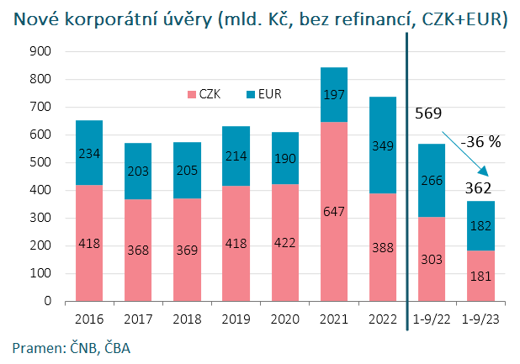
Nové hypoteční úvěry za letošní rok poklesly o 42 %, spotřebitelské mírně rostou o 6 %
Nové úvěry podnikům meziročně klesají dvouciferným tempem, a to jak u korunových (-40 %), tak eurových úvěrů (-32 %)
08.11.2023
Notes:
JS

Slide 18
Závěrečné shrnutí
a diskuze
Notes:
JS

Slide 19
Prognóza ČBA v číslech
Ukazatel | 2022 | 2023 | 2024
Růst reálného HDP (%) | 2.4 | -0.4 | 1.8
Růst spotřeby domácností (%) | -0.8 | -3.2 | 2.7
Růst vládní spotřeby (%) | 0.6 | 2.6 | 0.7
Růst investic (bez zásob, %) | 3.0 | 1.3 | 2.2
Růst vývozů (%) | 7.2 | 3.1 | 3.5
Růst dovozů (%) | 6.3 | 0.0 | 2.7
Míra inflace: CPI (%) průměr | 15.1 | 10.8 | 2.5
Míra inflace: CPI (%) konec roku | 15.8 | 7.7 | 2.5
Podíl nezaměstnaných osob (MPSV): průměr (%) | 3.4 | 3.6 | 3.8
Průměrná nominální mzda (růst v %) | 5.3 | 8.1 | 6.5
Průměrná reálná mzda (%) | -8.5 | -2.4 | 3.9
Vládní deficit/přebytek (% HDP) | -3.2 | -3.8 | -2.8
Vládní dluh (% HDP) | 44.2 | 44.7 | 45.4
Základní sazba ČNB 2T REPO (%): konec období | 7.00 | 6.75 | 4.50
3M-PRIBOR (%): průměr | 6.28 | 7.10 | 5.52
Výnos 10letého vládního dluhopisu (%): průměr | 4.44 | 4.54 | 4.20
Základní sazba ECB (%): konec období | 2.50 | 4.50 | 4.00
Kurz CZK/EUR: průměr | 24.57 | 24.00 | 24.64
Kurz CZK/EUR: konec roku | 24.28 | 24.60 | 24.45
Růst reálného HDP v eurozóně (%) | 3.5 | 0.5 | 0.9
Ceny ropy (USD za barel): brent průměr | 100 | 84 | 85
Růst bankovních úvěrů klientských (%) | 5.7 | 5.6 | 5.2
Růst bankovních úvěrů domácnostem (%) | 8.3 | 4.9 | 5.5
Růst bankovních úvěrů (nefinančním) podnikům (%) | 7.5 | 4.3 | 4.6
Růst bankovních vkladů klientských celkem (%) | 5.7 | 7.5 | 6.7
08.11.2023

Slide 20
Děkujeme za pozornost

